Slide 1

Energia Cinética e Trabalho

Slide 2
Energia Cinética e Trabalho
Energia
Conceito fundamental em física
Várias formas de energia: mecânica, elétrica, térmica, termodinâmica, etc.
Energia ⟹ capacidade de um sistema realizar trabalho
Trabalho ⟹ energia transferida de um sistema para outro por meio da aplicação de uma força
Trabalho ⟹ processo através do qual energia pode ser transformada

Slide 3
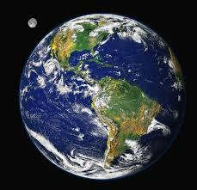
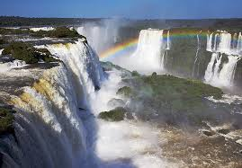
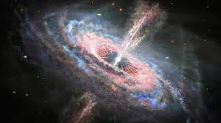
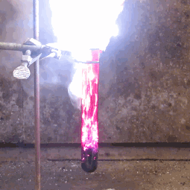

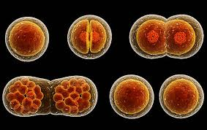
Energia Cinética e Trabalho
Energia

Slide 4
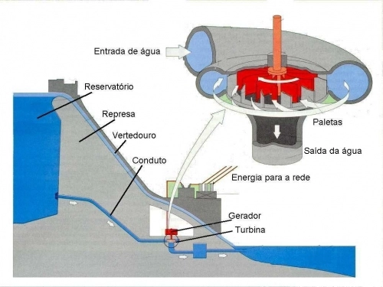
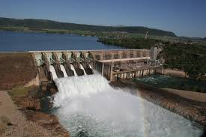
Energia Cinética e Trabalho
Energia
Trabalho e transformação de energia
Usina hidrelétrica:
Energia potencial gravitacional ⟹ energia elétrica

Slide 5
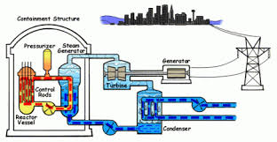
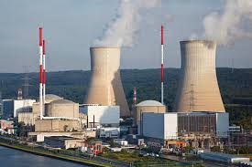
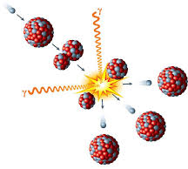
Energia Cinética e Trabalho
Energia
Trabalho e transformação de energia
Usina Nuclear:
Energia nuclear ⟹ energia elétrica

Slide 6
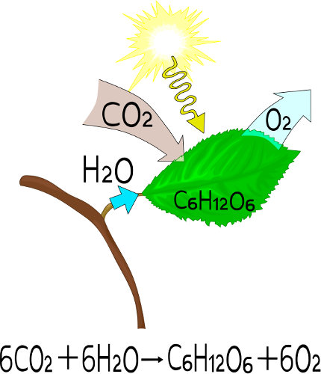
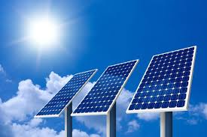
Energia Cinética e Trabalho
Energia
Trabalho e transformação de energia
Célula fotovoltaica:
Energia luminosa ⟹ energia elétrica
fotossíntese:
Energia luminosa ⟹ energia química

Slide 7
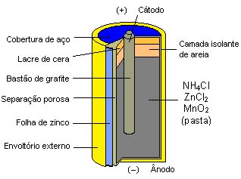
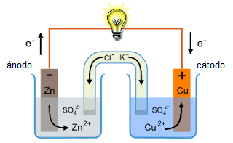
Energia Cinética e Trabalho
Energia
Trabalho e transformação de energia
Pilhas e Baterias:
Energia química ⟹ energia elétrica

Slide 8
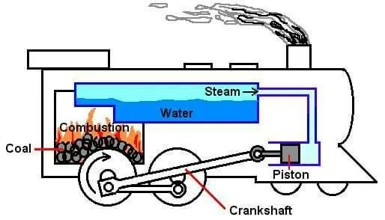
Energia Cinética e Trabalho
Energia
Trabalho e transformação de energia
Máquina térmica:
Energia térmica ⟹ energia mecânica

Slide 9
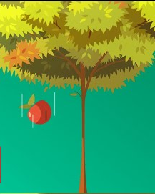
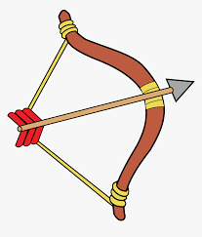
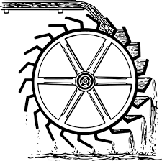
Energia Cinética e Trabalho
Energia
Trabalho e transformação de energia
Energia Mecânica:

Slide 10
Energia Cinética e Trabalho
Energia
Trabalho ⟹ processo através do qual a energia pode ser transformada
Formas de energia mecânica: cinética e potencial.
Energia se conserva em um sistema isolado.

Slide 11

Energia Cinética e Trabalho
Energia
Grandeza escalar
assim como temperatura, tempo, densidade, etc.
Unidades no SI:

Slide 12
Energia Cinética e Trabalho
Energia Cinética
Energia associada ao estado de movimento de um corpo
Normalmente representada pelo símbolo K (do inglês kinetic)

Slide 13
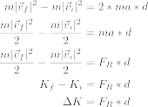
Energia Cinética e Trabalho
Energia Cinética
Energia Cinética e a fórmula de Torricelli

Slide 14
Energia Cinética e Trabalho
Trabalho
Para mudar a energia de movimento (K) de um corpo devemos realizar trabalho (W) sobre o corpo
Consideremos, por simplicidade, o movimento unidimensional

Slide 15
Energia Cinética e Trabalho
Trabalho
Para mudar a energia de movimento (K) de um corpo devemos realizar trabalho (W) sobre o corpo
Para o movimento em 3D escrevemos:
Produto escalar
Apenas a força na direção do
deslocamento.

Slide 16
Energia Cinética e Trabalho
Trabalho
Para mudar a energia de movimento (K) de um corpo devemos realizar trabalho (W) sobre o corpo
Casos particulares:
Produto escalar
Apenas a força na direção do
deslocamento

Slide 17




Energia Cinética e Trabalho
Trabalho
Trabalho infinitesimal:
Trabalho realizado durante um
deslocamento finito
Trabalho de uma força constante:
Trabalho resultante:

Slide 18

Energia Cinética e Trabalho
Trabalho
Trabalho e variação de Energia Cinética

Slide 19

Energia Cinética e Trabalho
Exemplos:
Um bloco de 15 kg é arrastado sobre uma superfície horizontal, áspera, por uma força de 70 N que faz um ângulo de 20º com o plano horizontal. O bloco se desloca 5 m, e o coeficiente de atrito cinético é µ_{c}=0,3. Achar o trabalho feito (a) pela força F de 70 N, (b) pela força de atrito F_{at}, (c) pela força normal N e (d) pela força da gravidade. (e) Qual o trabalho líquido aplicado sobre o bloco?

Slide 20
Energia Cinética e Trabalho
Exemplos:
Achar o trabalho feito (a) pela força F de 70 N, (b) pela força de atrito F_{at}, (c) pela força normal N e (d) pela força da gravidade.
(a) trabalho feito pela força F: W_{F}
(b) trabalho feito por F_{at}: W_{at}

Slide 21
Energia Cinética e Trabalho
Exemplos:
Achar o trabalho feito (a) pela força F de 70 N, (b) pela força de atrito F_{at}, (c) pela força normal N e (d) pela força da gravidade.
(c) trabalho feito pela força normal N: W_{N}
(b) trabalho feito pela força da gravidade: W_{G}

Slide 22
Energia Cinética e Trabalho
Exemplos:
(e) Qual o trabalho líquido aplicado sobre o bloco?

Slide 23
Energia Cinética e Trabalho
Exemplos:
(f) Se a energia cinética inicial do bloco era K_{i} = 10 J, qual sua energia cinética no final do processo, em d=5 m?

Slide 24
Energia Cinética e Trabalho
Exemplos:
Um trenó e seu ocupante, com massa total de 85 kg, descem uma encosta e atingem um trecho horizontal retilíneo com uma velocidade de 37 m/s. Se uma força desacelera o trenó até o repouso a uma taxa constante de 2 m/s², determine (a) o módulo da força F, (b) a distância d que o trenó percorre até parar e (c) o trabalho W realizado pela força sobre o trenó.
Resposta:
(a) força desacelera o trenó:
(b)
(c)

Slide 25
Energia Cinética e Trabalho
Potência
Trabalho executado por uma força por unidade de tempo
Taxa temporal em que o trabalho se efetua
Potência média:
Potência instantânea:
Unidades no SI:

Slide 26
Energia Cinética e Trabalho
Potência
Taxa temporal em que o trabalho se efetua
Portanto, obtemos

Slide 27

Energia Cinética e Trabalho
Exemplos:
Um motor de popa impele uma embarcação, na água, à velocidade constante de 46 km/h. A água resiste ao movimento da embarcação com uma força de 600 N. Qual a potência do motor de popa?
Se a velocidade é constante,
Portanto,
hp (horsepower) é uma unidade de potência muito empregada em motores.
1 hp = 745 W.
Portanto, P = 10.28 hp, desconsiderando-se as perdas de energia.

